Slide 1
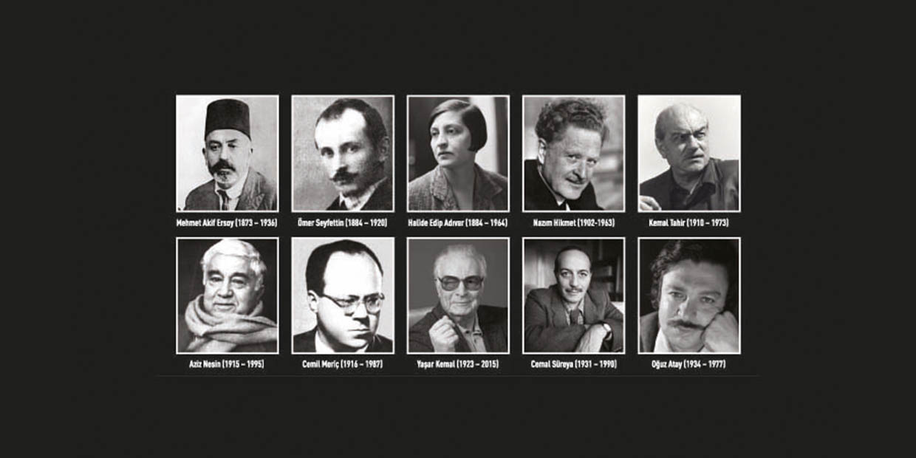


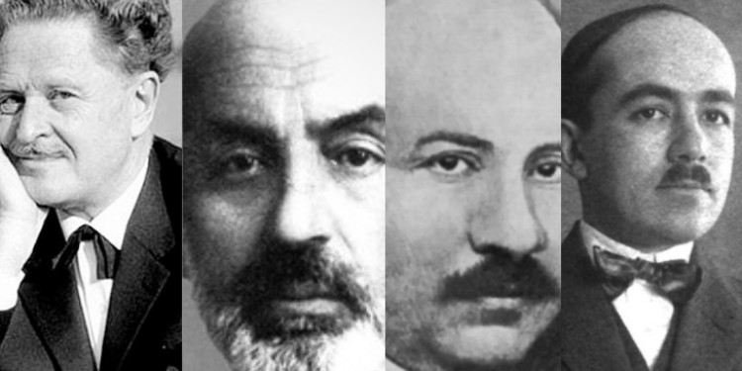

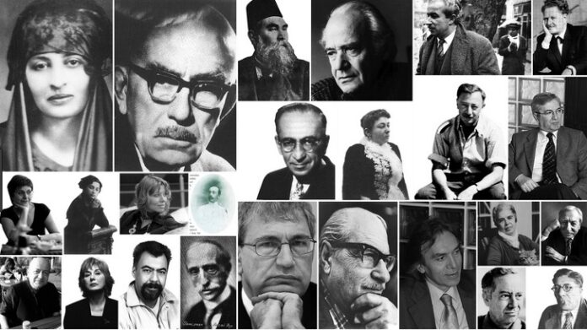
ΤΟΜ 417_Türk Romanında Ermeniler
Δρ Ελένη Χαραλάμπους
Εαρινό Εξάμηνο 2023

Slide 2
Ι. Birinci Bölüm : Türk Romanı ve Öteki
Ι.ΙΙ. Türk Romanında Ermeniler

Slide 3
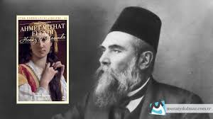


Slide 4
1881 Ahmet Midhat Efendi : Henüz 17 Yaşında
[…]Bu karıların birisi Rum diğeri Ermeni olarak yekdiğerinin lisanları bilmedikleri cihetle Türkçe konuşuyorlardır. Sözlerinin iptidası Ermeni karısının o gece iki müşteriyi idare etmiş olduğuna dair idüğini Ahmet Edendi muhaverenin bekiyesinden anladı.[…]Ahmet Efendi, bu yerlerin murdarlığını bir kat daha arttırmak üzere şöyle iki adamı birden iğfal eylemek ihtimalini henüz tahayyül bile etmemiş olduğundan, karının bu sözlerine şaşmıştı. Hâlbuki Rum karısı dahi Ermeni karısının bu sözlerine beyân-ı hayretle «Kız Agavni ! (Nuri Saglam, Kâzım Yetis & Fatih Andı, 2000:33-34)
[…]-O hâller çok! Hangi biri söylenir? Bu geceyi sabah etsek yine yetmez. Meselâ en çok vakitler vaki olur ki bizim en ziyade hoşlandığımız, sevdiğimiz adamlar bizi en ziyade sevenler değildir. Bizi en ziyade sevenleri ise biz sevmeyiz. Meselâ arkadaşınızın karısı olan Agavni yok mu ? İşte o bir Ermeni’ yi sever. Herif dahi onu sever. Fakat herifin iki cebinde beş para yok ki kalksınlar buradan çıksınlar da bir yerde daimî olarak birleşsinler. Herif hamallık etmeye razı ise de Agavni pek kirli bir karıdır. Bir kere beraber bunu söyleşirken bana dedi ki «Burada beylerle, efendilerle sohbet etmeye, paralar kazanmaya alışmış olduğum hâlde nasıl olur ki Artin ile gidip aç ve çıplak kalmağa razı olayım» Sevgi iki taraftan olur. Hem de kuruya sevgi de karın doyurmaz. İnsanın sırtı ruba ister.(Nuri Saglam, Kâzım Yetis & Fatih Andı, 2000:68)

Slide 5
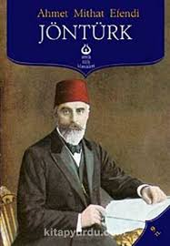
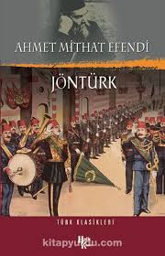

Slide 6
1910 Ahmet Mithat Efendi : JÖN TÜRK
[…] " Sezayıdil hanım ile Ceylan hanım bundan iki buçuk, üç hafta mukaddem Üsküdar’ a iki üç saat mesafede kain paşa köyüne gitmişler idi. Ceylan’ ın müddeti yaklaştığı için eşden dosttan kimsenin haberi olmaksızın Ceylan’ ı yükünden kurtarmak için bu tedbir kullanılmıştır. Kazım bey dairesinden… hem de birisi eski dairesi ve diğeri Feyzullah efendi namında bir büyük adamın yeni daire olmak üzere iki dairesinden ayrılmayacağı için evinde kalıp ve Despina ile Kiryaku dahi efendiden ayrılmayıp Ceylan yalnız validesiyle Paşa köyüne gitmiş idi. Bu Paşa köyü, altı yüz haneli adeta kasaba kadar bir köy olup eski Rum ebelerinden birçoğu orada vardır. Bunlar Rumdurlar ama Rumca bilmezler. An- asıl bir paşanın çiftliği olup Bulgar amele ve yanaşmalara Rumlar kız vermedikleri için Alemdağı’ndaki Ermeni köyünden birkaç kız ile izdivaç etmişler ve köy ahalisi bunlardan türemişlerdir ki Bulgar ve Ermeni kanlarından hasıl olan evladın lisanları da zaten analarının babalarının müştereken mütekellim oldukları Türkçe olmuşdur."(Murat Belge, 1995:277)

Slide 7


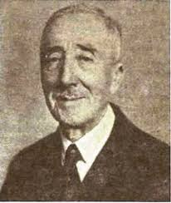

Slide 8
1912 Hüseyin Rahmi Gürpınar : Kaderin cilvesi
[…]Orta yaşlı, kıvırcık saçlı bir gözü boncuktan, tek gözlü bir Rum hizmetçileri var : Eleni… Bir kerhane emeklisi … Aşağı yukarı koşan hamarat bir karı. Bir delikanlı Ermeni uşak : Vortik …. Bu kârevinin değirmenini ikisi çeviriyorlar. Karının kart, oğlanın genç olmasına rağmen aralarında sıcak bir uyuşma var. Vortik dedikçe Eleni’ nin tek gözü süzülür, içi titrer. Kaynanam mutfakta birkaç defa ikisi fena durumda görmüş.(Hüseyin Rahmi Gürpınar,1988:187)
[…]Bu herif bir Ermeni ebe imiş. Aman ne meşe yarması korkunç bir ebe. Çocuk doğmak değil, sözüm meclisten dışarı, insanın çişi gelse bunun suratını görünce geri kaçar.
Telâstan dili dolaşarak Vortik :
-Efendim, mösyön Lo doktoru devletli hanelerinde bulamadım. Genç hizmetçi Miryam’ ı duldum.(Hüseyin Rahmi Gürpınar,1988: 206)

Slide 9

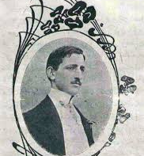

Slide 10
1920 Refik Halid Karay : İstanbulun bir yüzü
[…]Küçük hanımlar arasında bir «matmazel Mari» ile bir de «mis Novrart» dolaşıyordu. Biri Rum, biri Ermeni … Onlara itibar fazla idi? İstanbul ve Ada seyranlarında bu küçük milyonerlere refakat eden şu âdi komşu kızları, cetbecet hanedan, bir büyük ecnebi ailesine mensup prensler kadar ikram ve ihtiram görüyorlar zavallı bizim paralı, fakat akılsız çocukları etraflarında pervane gibi döndürüyorlardı.(Refik Halid Karay,196- :124)

Slide 11
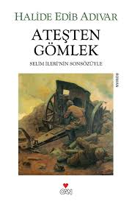


Slide 12
1923 Halide Edib Adıvar : Ateşten Gömlek
[…] Zavallı Ayşe’ yi İstanbul Türk kadınlarının Ermeni, Rum kondüktörler, Ermeni, Rum, İngiliz polis hafiyeleri ile işkence edildiği bu tramvaya nasıl bindirecektik? (Halide Edib Adıvar, 1993:29)
[…]Bunu Salime Hanım söylüyor.
Haşmet Bey durgun :
-Affedersiniz, hanımefendi; savaşta memleketini savunan, dövüşen, yalnız İttihatçılar değildi, dedi.
Mister Kok, gözünde kurnaz bir ışıkla:
-Yani siz Kolonel, İttihatçı olmadığınızı anlatmak istiyorsunuz. Hep aynı terane, paşalarınızdan kadınlarınıza kadar…Savaş edildiği zaman neredeydiniz? İngiliz esirlerine neye fena muamele ettiniz? Ermenileri neye kestiniz? İngilizler gibi büyük bir millete nasıl karşı çıkıyorsunuz? Bu kadar yıl İngilizlerin parasını, kanını zamanını harcadınız; İngiltere sizi asla bağışlamayacaktır. (Halide Edib Adıvar,1993:37)
[…] Ahmet Ağa sanki beni yoklamak için geldiği gün ne kadar sevindim. Onun ne kadar gâvur düşmanı, nasıl Erzurum’da Ruslarla gelen Ermenilerin bütün Erzurum’ la kendi çocuklarını, karısını öldürdükten sonra Türk’ün ocaklarını söndüren Ermenileri zulme uğramış bir millet diye gösteren Avrupa’ ya kızgınlığını bilirdim. (Halide Edib Adıvar,1993:50-51)

Slide 13

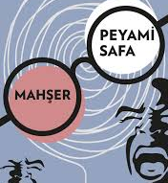

Slide 14
1924 Peyami Safa : Mahşer
[…]Muazzez biraz titrek, telâşlı, biraz çekingen sesiyle cevap verdi :
-Benim Artin Ağa ….
Kapıcı genç kızı görünce içine emniyet gelerek pencereyi kapamak üzereydi, fakat, Muazzez’ le Nihad’ ın fazla telâşları, gayri tabil tavırları dikkatine çarpmış olacak, Artin Ağa tekrar başını pencereden uzatarak şüpheli bakışlarla sordu:
-Nereye gidiyorsunuz?
Ο sırada Nihad kapıdan çıkmış bulunuyordu, genç kız da arkasından yürüyerek Artin Ağa’ ya öfke ilk cevap verdi :
-Senin ne üstüne vazife? (Peyami Safa,1989:127-128)

Slide 15



Slide 16
1934 Yakup Kadri Karaosmanoğlu : Ankara
[…]Selma Hanım, bunlar arasında, yalnız Halime ile kafadardı. O kadının safderunluğunda, çocukça sözlerinde âdeta sinirlerinin dinlendiğini ve yüreğindeki pasların silinip gittiğini hissederdi.
Ona, Etlik’te bir bağa gittiklerini anlattığı vakit Halime’ nin gözlerinde tuhaf bir şimşek çaktı :
«Ayol, o yamaçlarda yarısı erkek, yarısı kadın biri atta dolaşırmış. Hiç gördün mü?»
«Hayır, ne gördüm, ne de işittim. O nasıl şeymiş, öyle?»
«İstanbul’ dan gelmiş kuzum. Belinden aşası erkekmiş, belinden yukarısı dişi. Kalaba köylüleri söyleye söyleye bitiremiyorlar. Bağlarda daha çok acayip şeyler oluyormuş. Biz, iki yıldır, ne Çankaya’ ya, ne Keçiören’e varamıyoruz. Yalnız, erkeklerimiz gidip gelir. Bizimki görse de bir şey söylemez ki … Arasıra şundan bundan işitiyoruz. Çankaya da kısa fistanlı, çorapsız karılar, saçı başı açık dolaşırlarmış ….Gece oldu mu, erkeklerle bir arada oturup ahenk ederlermiş. Bizim burada bir Ermeni karısı var, her hafta oraya çamaşır yıkamağa gider, o söylüyor. Heni, hepsinin de kolları bacakları cılbahmış…» (Atilla Özkırımlı,1983:52)

Slide 17

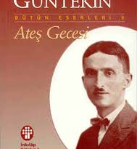

Slide 18
1942 Reşat Nuri Güntekin : Ateş gecesi
[…]Rum mahallesindeydik. Karşıda bir kilise, daha doğrusu bir manastır cephesi göze çarpıyordu. Meydanın etrafını saran insanlar oturuyor, çocuklar oynuyor, kol kola kızlar piyasa ediyordu. O vakte kadar nerede oturacağını söylemeye vakit bulamamış olan kaymakam :
-Rum mahallesinde yalnız iki Ermeni ailesi vardır, dedi. Siz bunlardan birinin evinde kalacaksınız. Aile diyorum ama evin nüfusu bir Ermeni matmazelinden ibarettir…(Reşat Nuri Güntekin,1993:21)

Slide 19

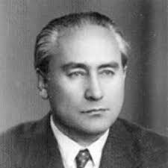

Slide 20
1944 Reşar Enis : Toprak kokusu
[…] İşte bu sarraflardan herhangi biri, muhtaç olduğu parayı açık satış karşılığı ona verebilirdi. Nitekim beş yıl önceki kurakta da öyle yapmıştı. Evet, amma…Sonra nasıl kurtarırdı yakasını bu adamların elinden Beş yıl evvel, Ermeni sarrafa borcunu ödeyinceye kadar cani çıkmıştı.(Reşar Enis,1944:5)

Slide 21

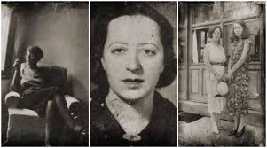

Slide 22
1944 Safiye Erol : Ülker Fırtınası
[…]İkindi zamânı Cercle d’ Orient’in büyük bakara salonunda bir poker partisi hazırlanıyor. Eski hâriciye memurlarından yaşlı iki Ermeni, bir mütekait paşa, kapiten Ruçimano ve Nûman Bey oynayacaklar. Son ikisi, aynı kulübün âzâsı olmak îtibariyle birbirini öteden beri uzaktan tanırlar. Fakat son zamanlarda ikisi de daha yakın bir görüşme vesîlesi aradılar, karşı karşıya konuşmaya can attılar. (Safiye Erol,2010:57 )

Slide 23
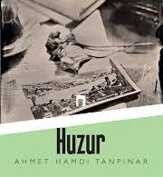
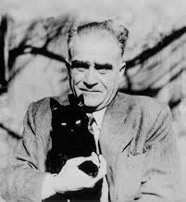

Slide 24
1949 Ahmet Hamdi Tanpınar : Huzur
[…] Surun tanımadığı bir kapısından içeriye girdi. Küçük, betondan bir polis kulübesinin yanına çömelmiş bir Ermeni kadını ona elini uzattı :
-Yardım et ki kalkayım oğul! …
Mümtaz «kalkman behemehal lâzım mı?» der gibi baktıktan sonra elini uzattı. İhtiyar kadın güçlükle yerinden kalktı.[…]Ηayat ve insan ayrı şeylerdi. Biri ötekini etiyle, kemiğiyle, alın teriyle, düşüncesiyle yapıyordu. Fakat aynı şey değildiler. Birinden birini seçmek lâzımdır. Fakat Mümtaz ikisinin ortasında sonuna kadar sallanacağını biliyordu. Ne ferdî saadetinden vazgeçebilecek, ne de etrafındaki hayatın korkunç icabını, bu on yaşında evliya türbesini bekleyen biçare kızı ve ihtiyar Ermeni karısını unutacaktı. (Ahmet Hamdi Tanpınar, 1986:404-405)

Slide 25



Slide 26
1949 Peyami Safa : Matmazel Noraliya'nın Koltuğu
[…] Anamın birinci kocasının gardaşıdır. Erzurumludur anam. Orada evlenmiş iptida. Ermeniler kocasını kesmişler. Anamı da keseceklermiş. Doldurmuşlar otuzunu, kırkını bir han odasına harman gibi. Kimi ölü, kimi diri. Anam gebe imiş. Altta kalmış. Üstünde bir ihtiyar karının cendeğin varmış. Ermeniler dirileri de götürüp kesmişler, cendeğin altında anamı görmemişler. Oradan kaçmış köye. Bir de Hacı Mustafa kurtulmuş. Anam onunla Bitlise gelmiş, Tavtanda babamla evlenmiş. Hacı Mustafa büyüttü işi. Erzurumda çulfaydı. […]Bu acayip nidanın ve bedduanın sebebi, Fatmanın heyecan anında iki elini birden sallarken, göğsünün üstündeki yorganın düşmesiydi.(Peyami Safa, 1949:42-43)

Slide 27



Slide 28
1949 Orhan Kemal (Mehmet Raşit Öğütçü) : Baba evi: küçük adamın notları 1
[…] Bizim ev, Alaettin Tepesi’ yle Ermeni Okulu arasındaydı. Yüksekti, Rum veya Ermeni ev… En sahibi alt katta otururdu, çocukları vardı. Ev sahibinin karısı hemen her zaman yün örgüler örer, omuzunda siyah atkısı…(Orhan Kemal,2009:10)
[…] Ömrümde bir tek Ermeni görmediğim hâlde, onlara dair abartılı hikâyelerin tesiriyle olacak, Ermenileri korkunç, sarı yüzlü, saçı sakalına karışmış düşünürdüm. (Orhan Kemal,2009:20

Slide 29
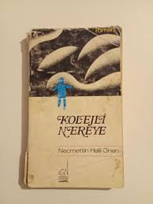
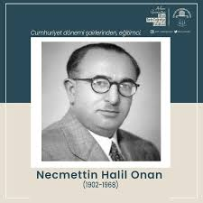

Slide 30
1977 Necmettin Halil Onan : Kolejli Nereye
[…] Reşat Nuri Güntekin’in Eski Hastalık; Yakup Kadri’nin Sodom ve Gomore, Bir Sürgün; Necmettin Halil Onan’ın Kolejli Nereye; Ercüment Ekrem’in Papeloğlu; Şemsettin Ünlü’nün Yukarışehir; Hüseyin Karatay’ın İsyan Eşiği; Müfide Ferit Tek’in Pervaneler romanlarında Ermeni milliyetçiliğinin uyanışında Amerikan kolejlerinin etkisine dikkat çekilir. (Mustafa Aydemir,2017:283)
[…]Romanda Amerikan Koleji ile Ermeniler arasında yakın bir ilişkinin olduğu görülür. Kolej idaresi ve öğretmenleri, Ermeni milliyetçiliğini ve ayaklanmalarını destekler, hatta Türkleri Ermeni katili olarak görür. Kolej müdürü Wood’un desteğiyle Amerika’ya giden Turan, Colombiya Üniversitesi’nde ciddi bir Ermeni lobisiyle karşılaşır. Üyesi olduğu Cozmopolitan Club’te arkadaşı Radolf’la oturduğu masanın arkasındaki birkaç Ermeni’den duyduğu “Eşek Türkler!” sözü üzerine sinirlenen Turan, milli değerlerine dönmeye karar verir.Bir Ermeni tarafından tahkir edilmek kanına dokunur. Sevdiği kız Helen’in farklı kültürlerde oldukları için evlenemeyeceklerini söylemesi de Turan’ın kendi özüne dönüşünü sağlar. İnsanlık, kardeşlik ve sevginin bir masal olduğuna inanmaya başlar. (Mustafa Aydemir,2017:284)

Slide 31

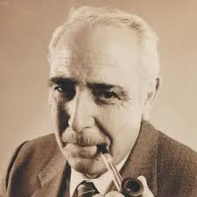

Slide 32
1986 : Şemsettin Ünlü : Yukarışehir
[…] Zira’ nın, Rusya içlerinden dönen Halepli Ermeni tüccarlarına katıldığını, uzun zaman esarette kalan biçarenin uzun yolda büsbütün çöktüğünü, yakalandığı dizanteriden kurtulamayıp Hasankale’ de bir handa ruhunu teslim ettiğini öğrendi.(Şemsettin Ünlü,1986:12)
[…]Μisyonerleri, konsolosu, papazları gücendirmemeye özen gösterdi. Ne var ki, Wheller’ le Barnum’ un Amerikan Koleji, Konsolos Pier’ in Fransiz Okulu, Ermeni papazlarının Ermeni Koleji açılması yolundaki bitip tükenmez çabalarına ulema, hacı, hoca, topluca karşı çıktılar. Konu yıllarca ortada kaldı. (Şemsettin Ünlü,1986:91)
[…]Paşa telgrafı aldı :
«Nedir?» diye yüzüne baktı Mümtaz Beyin. Mektupçu telâşla ard arda sıraladı:
«Telgraf İstanbul’ dan, Dahiliye Nezareti’nden Paşa Hazretleri. Yukarışehir’ de arife günü olaylar çıktığı; ezcümle; gayrımüslimlerin kadınlarını baş açık, örtüsüz, saygısız çarşıda dolaştırdıkları, evlerde kadın erkek toplanıp eğlendikleri bahane edilerek; tekbir ile camilerden çıkan Müslümanların Hıristiyan dükkânlarını ateşe verdikleri, yağma ettikleri; Amerikalı iki misyonerle kızlarının kaçırıldığı ya da öldürüldüğü; Ermeni milletinin korkusundan kiliselere kapandığı; Müslümanların kiliseleri kuşattığı; can, mal, güvenliğinin kalmadığı; ölenler, yaralananlar bulunduğunun öğrenildiği yazılı!» (Şemsettin Ünlü,1986:99)

Slide 33
[…] İstanbul’ dan gelen tele göre; Ermeni milletine adam saldırtıp dükkân talân ettiren, kız kaçıran, yol kestiren, adam öldürten hep sensin yeğen!» (Şemsettin Ünlü,1986:127)
[…] Caylar içildikten sonra, Vali konuya girdi:
«Arife gününden bu yana ortalığı karıştırmaya çalışanlar var Osman Bey! Sizin de kulağınıza gelmiştir; Dahiliye Nezareti’nden telgraf aldık. Ermenilerin saldırıya uğradıkları, ölen yaralanan bulunduğu, gösteriler yapıldığı falan….(Şemsettin Ünlü,1986:155)

Slide 34



Slide 35
2006 Elif Şafak : Baba ve Piç
[…]"O masum kuzu ilerde ne söyleyecek arkadaşlarına ? Babamın ismi Barsam Çakmakçıyan, büyük dayımın ismi Dikran İstanbuliyan, onun da babası Yervant İstanbuliyan, benim adım Armanuş Çakmakçıyan, bütün soyağacım Filanca Falancıyan… bütün akrabalarını 1915’ te kasap Türklerin ellerinde kaybetmiş soykırım zede bir sülalenin torunuyum amma velakin Mustafa adında bir Türk tarafından büyütüldüğüm için köklerime ihanet etmeyi öğrendim, soykırımı inkâr etmek üzere yetiştirildim!Fıkra gibi valla….Ah, marnim khalasim!" (Elif Şafak,2006:63-64)

Slide 36
ΒΙΒΛΙΟΓΡΑΦΙΑ
Adıvar, H. E. (1993). Ateşten Gömlek: Sakarya Ordusuna. İstanbul: Atlas Kitabevi. PL248.A3A8 1993
Ağaoğlu, A. (1973). Ölmeye yatmak: roman. İstanbul : Remzi.^{[1]}
Ali, S.(1937). Kuyucaklı Yusuf: roman. İstanbul : Yeni Kitapci. PL248.S237K8 1937^{[2]}
Aydemir, M. (2017). Türk Romanında Ermeni Milliyetçiliğinin Uyanışında Amerikan Kolejlerinin Etkisi. Iğdır Üniversitesi Sosyal Bilimler Dergisi. (13), 277-295.
Ayhan, S. (2008). TÜRK ROMANINDA AZINLIKLAR (1872-1950). BURSA : T.C. ULUDAĞ ÜNİVERSİTESİ SOSYAL BİLİMLER ENSTİTÜSÜ TÜRK DİLİ VE EDEBİYATI ANABİLİM DALI YENİ TÜRK EDEBİYATI BİLİM DALI, YAYINLANMAMIŞ DOKTORA TEZİ.
Belge, M. (1995). JÖN TÜRK Ahmet Mithat Efendi. İstanbul : Oğlak Yayıncılık ve Reklamcılık. PL248.A3173
Buğra, T. (1993). Küçük Ağa. İstanbul: Ötüken. PL248.B77K82 1993.^{[3]}
Engin, E. (2010).TÜRK ROMANINDA ERMENİLER (1874-2010. İSTANBUL : T.C. MARMARA ÜNİVERSİTESİ TÜRKİYAT ARAŞTIRMALARI ENSTİTÜSÜ TÜRK DİLİ VE EDEBİYATI ANABİLİM DALI YENİ TÜRK EDEBİYATI BİLİM DALI, YAYINLANMAMIŞ DOKTORA TEZİ.
Enis, R. (1944). Toprak kokusu. İstanbul: Semih Lütfi Erciyas. PL248.R45T67 1944
Erol, S. (2010). Ülker Fırtınası. İstanbul: Kubbealtı. PL248.E762U45 2010
Güntekin, R. N.(1993). Ateş gecesi. İstanbul : İnkilap. PL248.G8A8 1993
Gürpınar, H. R.(1922). Ben deli miyim?. İstanbul: Hilmi. PL248.G84B4 1922
Gürpınar, H. R. (1988). Kuyruklu yıldız altında bir evlenme-Kaderin cilvesi. İstanbul: Atlas Kitabevi. PL248.G84K99 1988
Karay, R. H. (196-). İstanbul'un Bir Yüzü. İstanbul: İnkilap ve Aka Kitabevleri. PL248.K36I7
Κemal, O. (2009). Baba evi: küçük adamın notları 1. İstanbul: Everest. PL248.O743B33 2009
Κουρτιάν, Α. (1990). "Ερμενί": τρείς μαρτυρίες Αρμενίων για τη γενοκτονία. Αθήνα: Βιβλιοπωλείον της "Εστίας". DS195.5.K67 1990
Maleville, G. (1998). 1915 Osmanlı-Rus Ermeni Trajedisi. İstanbul: Toplumsal Dönüşüm Yayınları. DS195.5.M3419 1998
Μαυροπούλου, Μ. (2016). Χαλιντέ Εντίμπ Αντιβάρ (Halide Edib Adivar) : σκιαγραφώντας την ιδανική γυναίκα. Αθήνα : Λειμών. PL248.A3Z57 2016
Mithat, A. (2016). Felâtun Bey and Râkım Efendi : an Ottoman novel Syracuse. New York : Syracuse University Press.
Moran, B. (1994). Türk romanına eleştirel bir bakış : Ahmet Mithat’ tan A.H. Tanpınar’ a. İstanbul : İletişim. PL223.M67b
Özkırımlı, A. (1983). Ankara: Yakup Kadri Karaosmanoğlu. İstanbul : İletişim. PL250.K3A7 1983
Ruscuklu, B. (2011). Ermeni belgesi: Elif'in hikayesi: roman.İstanbul: Siyah Beyaz. PL248.R86E75 2011
Safa, P. (1949). Matmazel Noraliya'nın Koltuğu. İstanbul: Nebioğlu Yayınevi PL248.S28M3
Safa, P. (1989). Mahşer. İstanbul: Ötüken Neşriyat A.S.. PL248.S28M33 1992
Şafak, E. (2006). Baba ve Piç : roman. İstanbul: Metis. PL248.S44B3 2006
Şafak, E. (2007). Το μπάσταρδο της Κωνσταντινούπολης. Αθήνα: Λιβάνη.
PS3619.H328B3715 2007
Saglam, N., Yetis, K. & Andı, M. F.(2000). Henüz 17 Yaşında Ahmet Midhat Efendi. Ankara: Türk Dil Kurumu Yayınlar.PL248.A3173H46 2000
Tanpınar, A. H. (1986). Huzur: roman. İstanbul: Dergah. PL248.T367H8 1986
Ünlü, Ş. (1986). Yukarışehir. İstanbul: Remzi Kitabevi.
Yeghiayan, V. & Fermanian, L. (2009). Rafael Lemkin'in Ermeni Soykırımı Dosyası. İstanbul: Belge Yayınları. DS195.5.L4619 2009
Yıldız, A. D. (2009). Popüler Türk Romanları: Kerime Nadir, Esat Mahmut Karakurt, Muazzez Tahsin Berkand, 1930-1950. İstanbul: Dergah. PL223.Y55 2009

